Slide 1
예측 모델
KU-BIG 학술부

Slide 2
1. Introduction
Modeling (*모델 : 가정에 따라 생성될 수 있는 함수들의 집합)
모델 정하기(데이터 형태 가정하고 목적을 고려)
모델의 학습 목표 수식화하기
실제 데이터로 모델 학습하기(최적화)
평가하기
위의 과정 반복하기
Notes:
머신러닝을 설명하기 앞서 인공지능, 머신러닝, 딥러닝에 대한 간단한 용어 정리 및 혼동 될 수 있는 개념 짚고 넘어가는 부분

Slide 3
1. Introduction
Modeling (*모델 : 가정에 따라 생성될 수 있는 함수들의 집합)
모델 정하기(데이터 형태 가정하고 목적을 고려)
모델의 학습 목표 수식화하기
실제 데이터로 모델 학습하기(최적화)
평가하기
위의 과정 반복하기
데이터가 1차식의 관계 가질 것이라고 가정.
y=ax
a 즉, 모델의 parameter(모수)를 추측
Loss function
모델이 표현하는 함수 집합 중에서 가장 데이터에 적합한 함수를 찾는다
Notes:
머신러닝을 설명하기 앞서 인공지능, 머신러닝, 딥러닝에 대한 간단한 용어 정리 및 혼동 될 수 있는 개념 짚고 넘어가는 부분

Slide 4
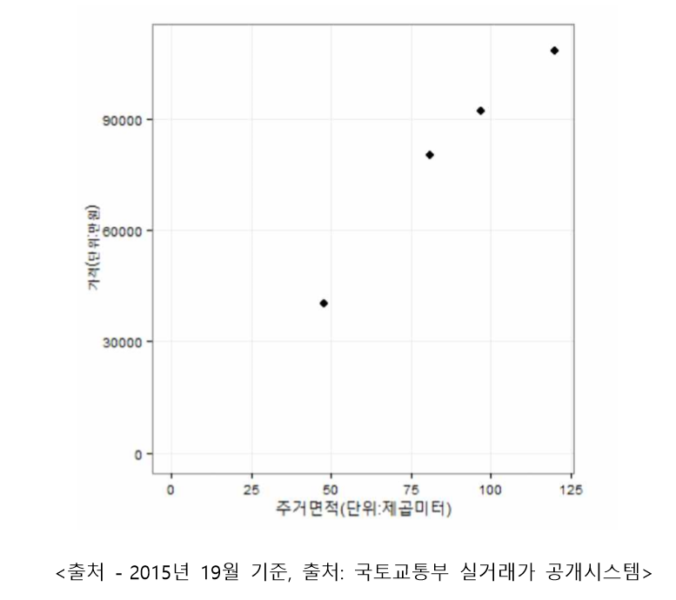
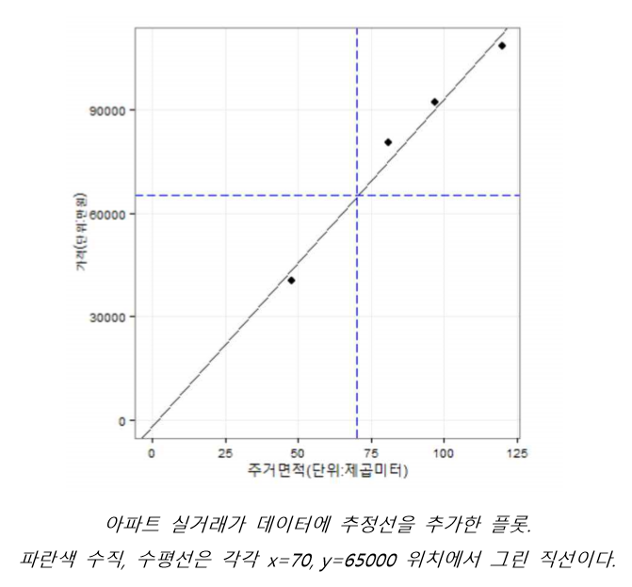
1. Introduction
예측모델링 : 데이터와 통계를 활용하여 데이터 모델의 결과를 예측하는 절차
“예측”
Notes:
머신러닝을 설명하기 앞서 인공지능, 머신러닝, 딥러닝에 대한 간단한 용어 정리 및 혼동 될 수 있는 개념 짚고 넘어가는 부분

Slide 5
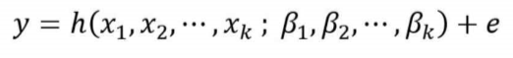
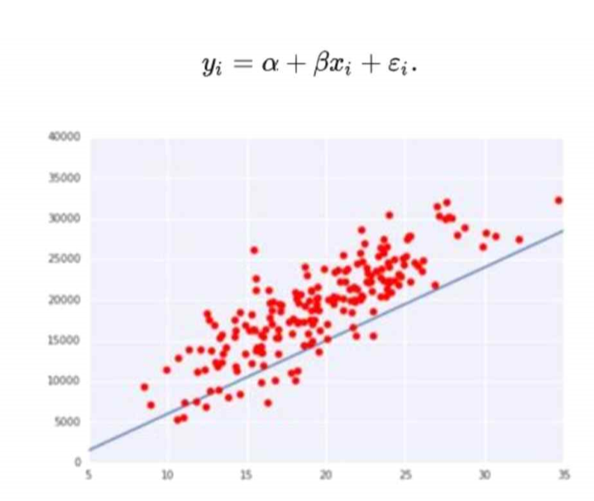
2. Linear based model
*Regression Analysis(회귀분석)
Linear Regression(선형 회귀 모형)
종속변수 y와 한 개 이상의 독립변수 x와의 선형 관계를 통해 결과값을 예측하는 방법
종속변수 y : 택시요금
독립변수 x : 이동 거리
Notes:
머신러닝을 설명하기 앞서 인공지능, 머신러닝, 딥러닝에 대한 간단한 용어 정리 및 혼동 될 수 있는 개념 짚고 넘어가는 부분

Slide 6
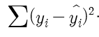
2. Linear based model
Linear Regression(선형 회귀 모형)
최소제곱법(LSM) : 잔차의 제곱합을 최소화시키는 방법
잔차제곱합(SSE) :
단순한 모델 -> 해석이 쉬우나 많은 가정을 필요로 한다.
종속변수와 독립변수는 선형관계
오차항은 평균이 0이고 분산이 일정한 정규분포 따름
독립변수와 오차항은 서로 독립
Notes:
머신러닝을 설명하기 앞서 인공지능, 머신러닝, 딥러닝에 대한 간단한 용어 정리 및 혼동 될 수 있는 개념 짚고 넘어가는 부분

Slide 7
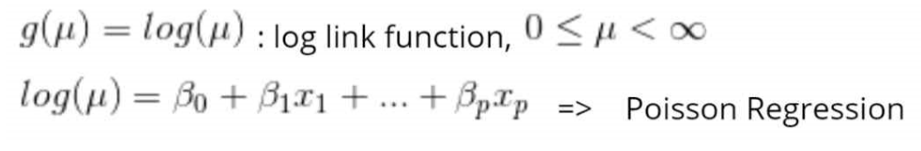
2. Linear based model
Generalized Linear Model (GLM : 일반화 선형모형)
-> 오차항의 정규성 조건이 만족하지 않은 경우 사용하는 모델
-> 연속형 반응변수에 대한 회귀모형, 분산분석모형, 범주형 반응변수에 대한 모형 포함
-> 각 반응변수 특성에 맞게 연결함수를 이용해서 종속변수와 독립변수 선형 결합
예) 반응변수가 포아송 분포를 따르는 경우,
Notes:
머신러닝을 설명하기 앞서 인공지능, 머신러닝, 딥러닝에 대한 간단한 용어 정리 및 혼동 될 수 있는 개념 짚고 넘어가는 부분

Slide 8
2. Linear based model
Penalized linear model
핵심목표 : overfitting(과적합) 방지
모델이 복잡할수록 bias는 감소하고 variance는 증가 -> 과적합 문제 발생
모델의 Bias 증가시키더라도 Variance를 더욱 감소시키자!
방법 : cost function에 페널티항을 추가
Notes:
머신러닝을 설명하기 앞서 인공지능, 머신러닝, 딥러닝에 대한 간단한 용어 정리 및 혼동 될 수 있는 개념 짚고 넘어가는 부분

Slide 9
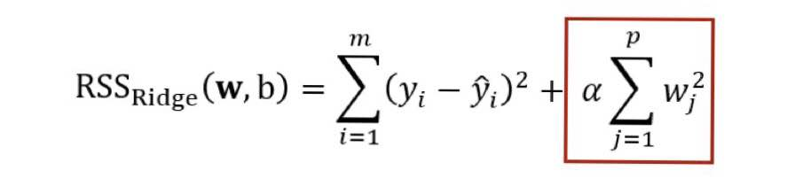
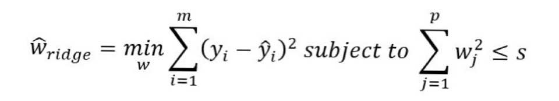
2. Linear based model
Penalized linear model – Ridge Regression (L2-norm Regularization)
- L2 norm : 가중치(회귀계수)의 제곱합
큰 가중치 값을 가진 모델들에게 더 큰 페널티로 작용
비용함수의 전반적인 합이 작은 모델 선호
(변수들의 회귀계수가 작은 경우)
* 알파가 크면 페널티효과가 강해져서 대부분의 회귀계수 값이 거의 0에 가까워진다. -> 단순
* 알파가 0이면 일반적인 선형회귀와 같은 효과
Notes:
머신러닝을 설명하기 앞서 인공지능, 머신러닝, 딥러닝에 대한 간단한 용어 정리 및 혼동 될 수 있는 개념 짚고 넘어가는 부분

Slide 10
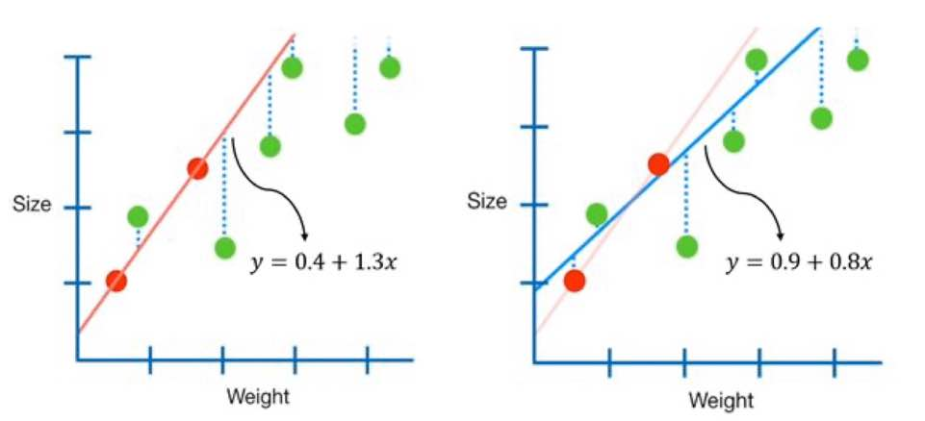
2. Linear based model
Penalized linear model – Ridge Regression (L2-norm Regularization)
Bais를 준 결과, variance가 감소한다.
예측결과의 폭을 줄여 안정적인 결과 얻는다.
1.69
0.74
Notes:
머신러닝을 설명하기 앞서 인공지능, 머신러닝, 딥러닝에 대한 간단한 용어 정리 및 혼동 될 수 있는 개념 짚고 넘어가는 부분

Slide 11
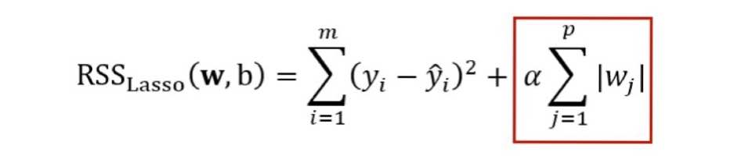
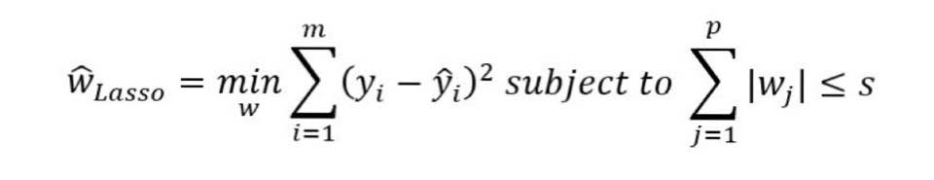
2. Linear based model
Penalized linear model – Lasso Regression (L1-norm Regularization)
- L1 norm : 가중치(회귀계수)의 절대값
일부 회귀계수를 0으로 보낼 수 있다
-> Ridge는 0에 가깝게 보내지만 0이 되게 하지는 않는다는 점에서 차이
-> 알파값이 커질수록 제일 중요한 변수들만 남고 나머지는 0이 되기 때문에 feature selection(변수 선택)기능을 한다
Notes:
머신러닝을 설명하기 앞서 인공지능, 머신러닝, 딥러닝에 대한 간단한 용어 정리 및 혼동 될 수 있는 개념 짚고 넘어가는 부분

Slide 12
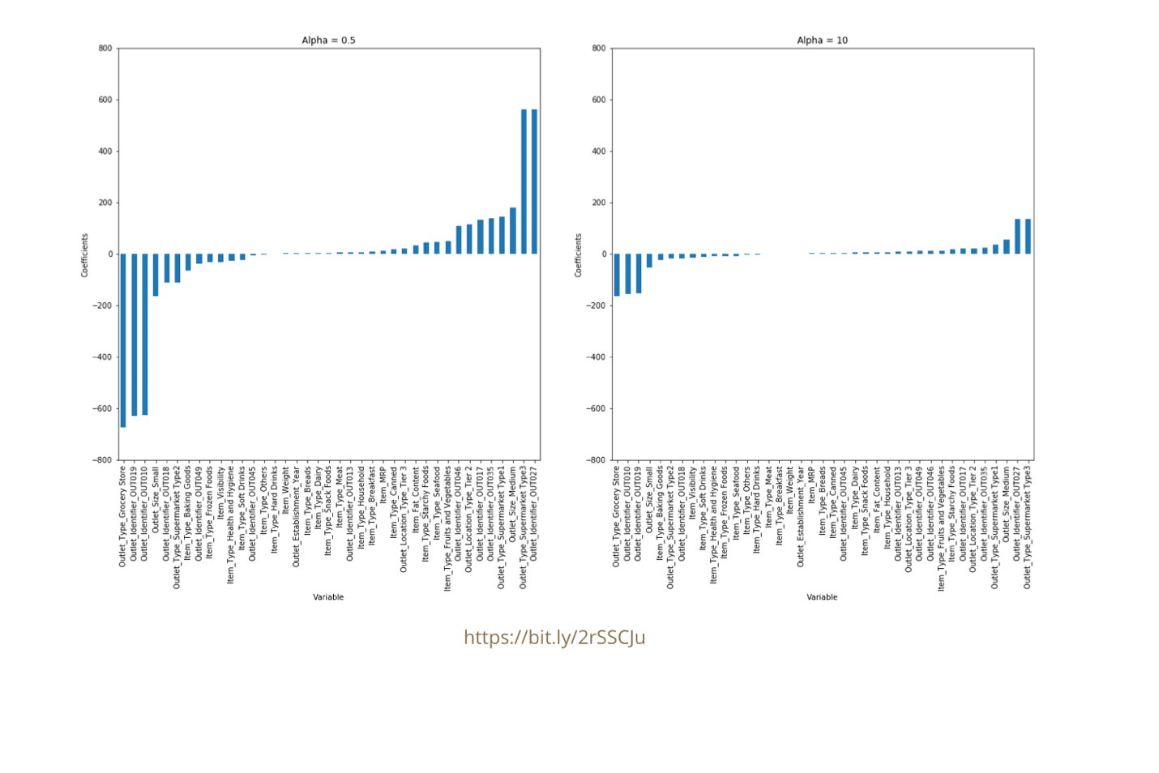
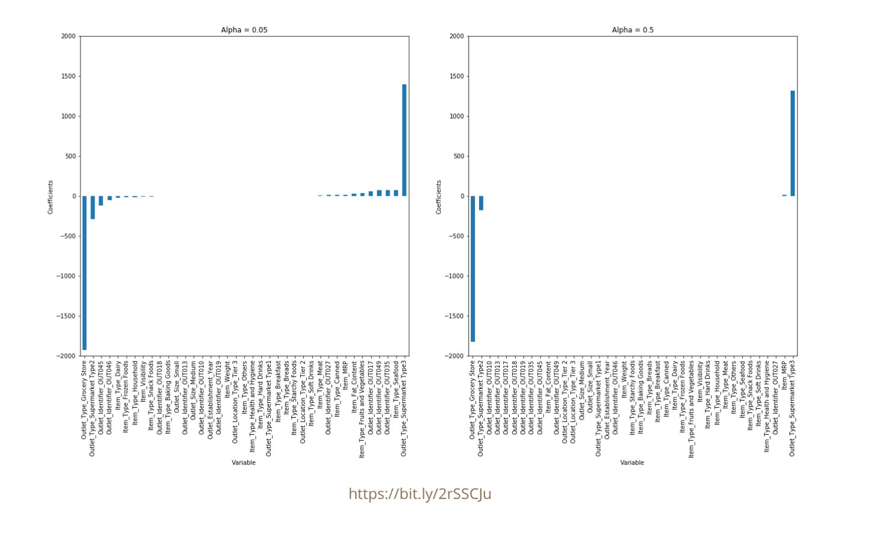
2. Linear based model
Penalized linear model
Ridge
Lasso
Notes:
머신러닝을 설명하기 앞서 인공지능, 머신러닝, 딥러닝에 대한 간단한 용어 정리 및 혼동 될 수 있는 개념 짚고 넘어가는 부분

Slide 13
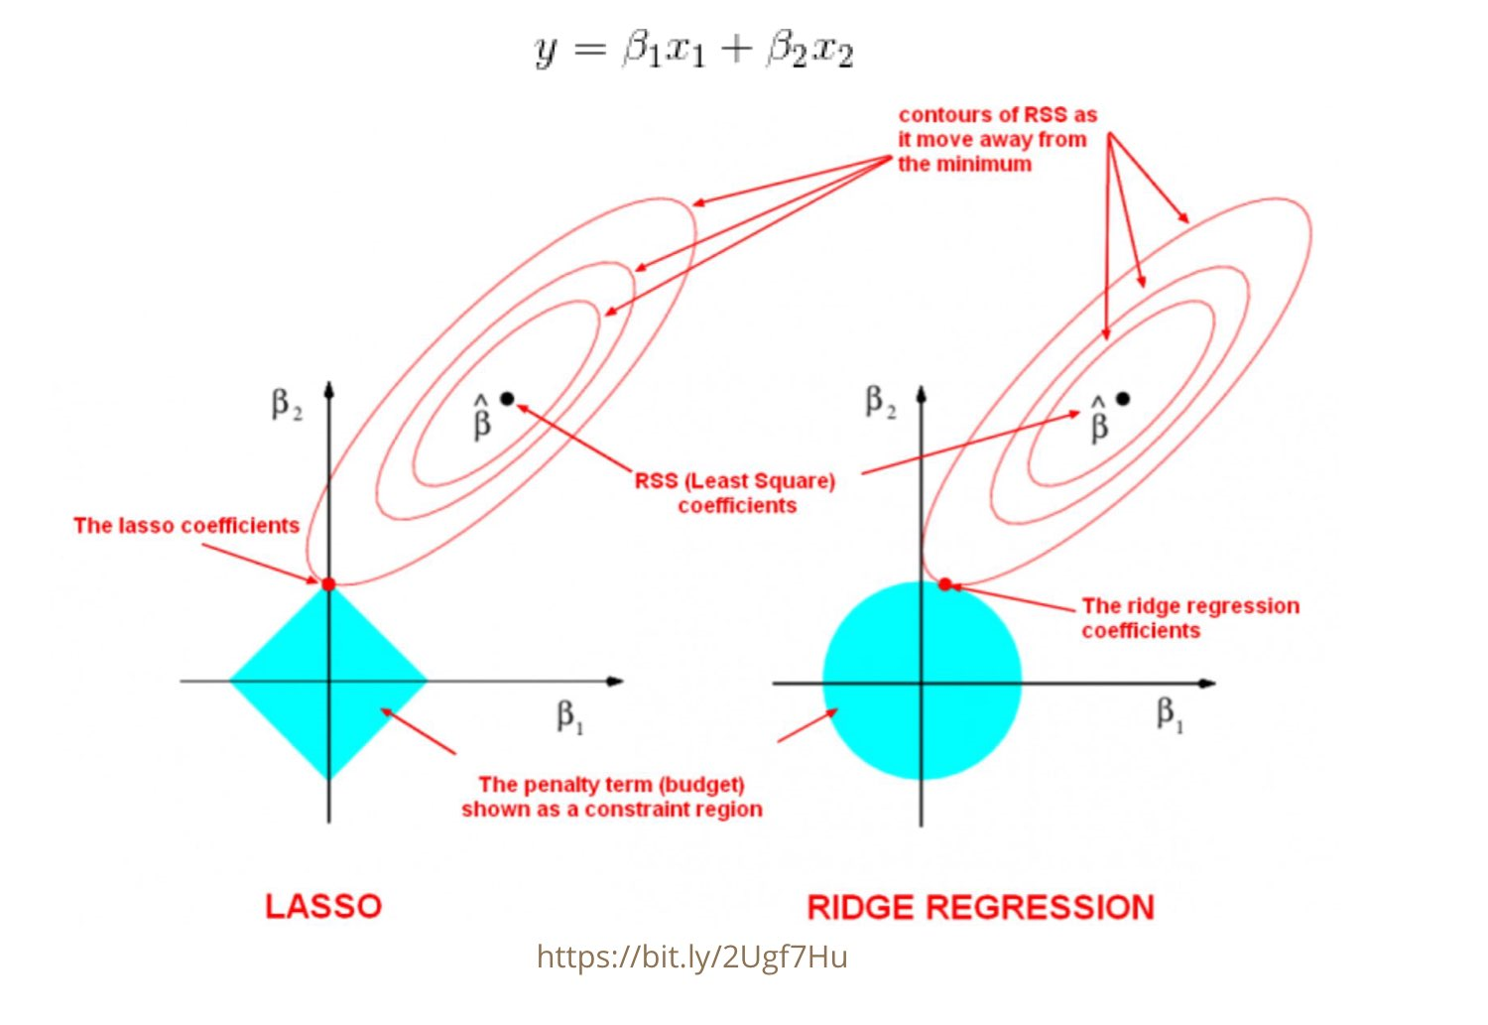
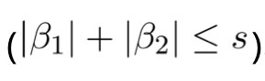
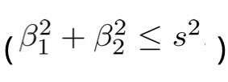
2. Linear based model
Penalized linear model
Notes:
머신러닝을 설명하기 앞서 인공지능, 머신러닝, 딥러닝에 대한 간단한 용어 정리 및 혼동 될 수 있는 개념 짚고 넘어가는 부분

Slide 14
2. Linear based model
Penalized linear model
일부 변수들만이 중간 이상의 영향력을 행사한다면 -> Lasso
많은 변수들이 중간 이하의 영향력을 모두 행사한다면 -> Ridge
Notes:
머신러닝을 설명하기 앞서 인공지능, 머신러닝, 딥러닝에 대한 간단한 용어 정리 및 혼동 될 수 있는 개념 짚고 넘어가는 부분

Slide 15
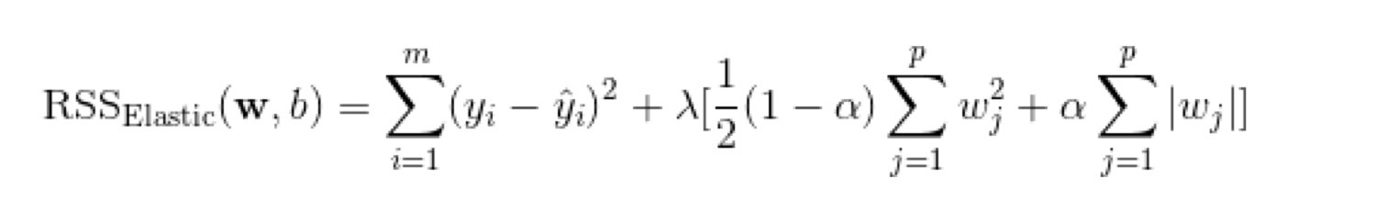
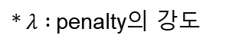
2. Linear based model
Penalized linear model – Elastic Net
Lasso와 Ridge를 결합한 모델
Notes:
머신러닝을 설명하기 앞서 인공지능, 머신러닝, 딥러닝에 대한 간단한 용어 정리 및 혼동 될 수 있는 개념 짚고 넘어가는 부분

Slide 16
2. Linear based model
Penalized linear model – Elastic Net
변수들 간 상관관계가 존재할 때 유용
-> Lasso와 Ridge는 변수들을 대부분 없애기 때문에 정보 손실의 문제 발생
변수들끼리 그룹을 지어 계수들을 감소시키고, 그룹 단위로 묶어 모델에 남기거나 제거한다.
Elastic Net = Lasso의 feature elimination 기능 + Ridge의 coefficients reduction 기능
Notes:
머신러닝을 설명하기 앞서 인공지능, 머신러닝, 딥러닝에 대한 간단한 용어 정리 및 혼동 될 수 있는 개념 짚고 넘어가는 부분

Slide 17
3. Classification based prediction
What is classification?
Classification has predetermined (predefined) classes
(supervised learning, label Y is available)
Data: {(Xi ,Yi), i = 1, ..., n} with multivariate observations
X ∈ Rp and population labels or class membership
Yi ∈ {1, 2, ...,K} (categorical).
Ex) KNN
객체는 k개의 최근접 이웃 사이에서 가장 공통적인 항목에 할당되는 객체로 과반수 의결에 의해 분류된다.
(k는 양의 정수이며 통상적으로 작은 수).
만약 k = 1 이라면 객체는 단순히 하나의 최근접 이웃의 항목에 할당된다.
Notes:
머신러닝을 설명하기 앞서 인공지능, 머신러닝, 딥러닝에 대한 간단한 용어 정리 및 혼동 될 수 있는 개념 짚고 넘어가는 부분

Slide 18
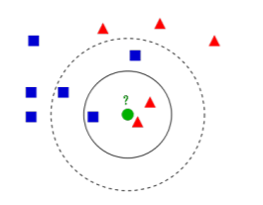
3. Classification based prediction
Notes:
머신러닝을 설명하기 앞서 인공지능, 머신러닝, 딥러닝에 대한 간단한 용어 정리 및 혼동 될 수 있는 개념 짚고 넘어가는 부분

Slide 19
3. Classification based prediction
Difference between non-parametric and parametric model evaluation
KNN -> 비모수적 방법 -> CV로 모델 평가 <-> 어떤 k 값이 가장 misclassification rate
회귀분석 -> 모수적 방법 -> AIC, BIC, LRT, 카이제곱 검정 등 많은 평가 방법이 존재
Notes:
머신러닝을 설명하기 앞서 인공지능, 머신러닝, 딥러닝에 대한 간단한 용어 정리 및 혼동 될 수 있는 개념 짚고 넘어가는 부분

Slide 20
3. Classification based prediction
다변량 과제6
Use cross validation to select tuning parameter. Conduct k-nearest neighbor classifiers to the pendigit data, for k = 2, 3, ..., 15. For each k, calculate the cross-validation error.
#I use 10-fold cross validation
which.k = numeric()
for(k in 2:15){
for(i in 1:10){
train = whole[id!=i,]
test = whole[id==i,]
knn_pred_y = knn(na.omit(training_data), na.omit(testing_data), na.omit(digit.train), k = k)
mis.knn <- c( (knn.table[2,1]+knn.table[1,2])/sum(t(diag(knn.table))) )
}
which.l[k] = mean(mis.knn)
}
plot(which.k, ylab="error", type = 'b')
Notes:
머신러닝을 설명하기 앞서 인공지능, 머신러닝, 딥러닝에 대한 간단한 용어 정리 및 혼동 될 수 있는 개념 짚고 넘어가는 부분

Slide 21
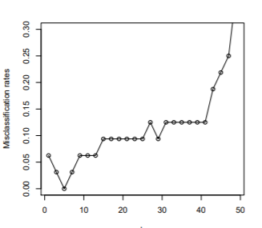
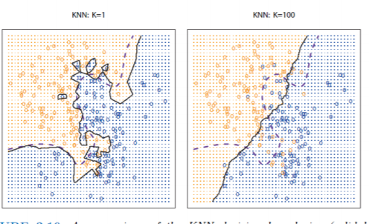
3. Classification based prediction
결과 해석
1. k=5!!
2. I If k is too small, sensitive to noise points (“overfitting”).
3. If k is too large, underfitting
Notes:
머신러닝을 설명하기 앞서 인공지능, 머신러닝, 딥러닝에 대한 간단한 용어 정리 및 혼동 될 수 있는 개념 짚고 넘어가는 부분

Slide 22
4. Clustering based prediction
What is clustering?
the task of grouping a set of objects in such a way that objects in the same group (called a cluster) are more similar in some sense to each other than to those in other groups.
Notes:
머신러닝을 설명하기 앞서 인공지능, 머신러닝, 딥러닝에 대한 간단한 용어 정리 및 혼동 될 수 있는 개념 짚고 넘어가는 부분

Slide 23
4. Clustering based prediction
Contrast to classification
Classification: supervised learning, label Y is available
Clustering: unsupervised learning, No Y!!
Notes:
머신러닝을 설명하기 앞서 인공지능, 머신러닝, 딥러닝에 대한 간단한 용어 정리 및 혼동 될 수 있는 개념 짚고 넘어가는 부분

Slide 24
4. Clustering based prediction
Custering algorithms
Partitioning clustering: starts with an initial clustering of observations and iteratively update the clustering until the best clustering is found. ex) K-means
Hierarchical clustering: constructs a tree-like structure to show groups of observations
Notes:
머신러닝을 설명하기 앞서 인공지능, 머신러닝, 딥러닝에 대한 간단한 용어 정리 및 혼동 될 수 있는 개념 짚고 넘어가는 부분

Slide 25
4. Clustering based prediction
Custering algorithms -> Partitioning clustering -> K-means
> X
X1 X2
A 5 4
B 4 5
C 1 -2
D 0 -3
> kmeans(X,2)
Clustering vector:
A B C D
2 2 1 1
#starts with an initial partition -> calculate the centroids of each cluster in the partition -> reassigns objects to the cluster with the closest centroid.
Notes:
머신러닝을 설명하기 앞서 인공지능, 머신러닝, 딥러닝에 대한 간단한 용어 정리 및 혼동 될 수 있는 개념 짚고 넘어가는 부분

Slide 26
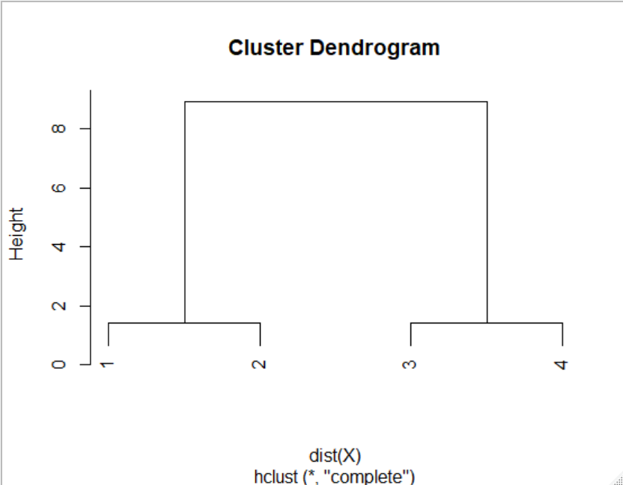
4. Clustering based prediction
Custering algorithms -> Hierarchical clustering
>plot(hclust(dist(X)))
# A, B, C, D A joins B at distance d = 2 -> (A,B), C, D C joins D at distance d = 3 -> (A,B), (C,D) (A,B) joints (C,D) at distance d = 6. 4
Notes:
머신러닝을 설명하기 앞서 인공지능, 머신러닝, 딥러닝에 대한 간단한 용어 정리 및 혼동 될 수 있는 개념 짚고 넘어가는 부분

Slide 27
Ensemble

Slide 28
여러 모델(Weak Learner)을 올바르게 결합하여
더 정확하고 견고한 모델(Strong Learner)을 생성하는 것.

Slide 29
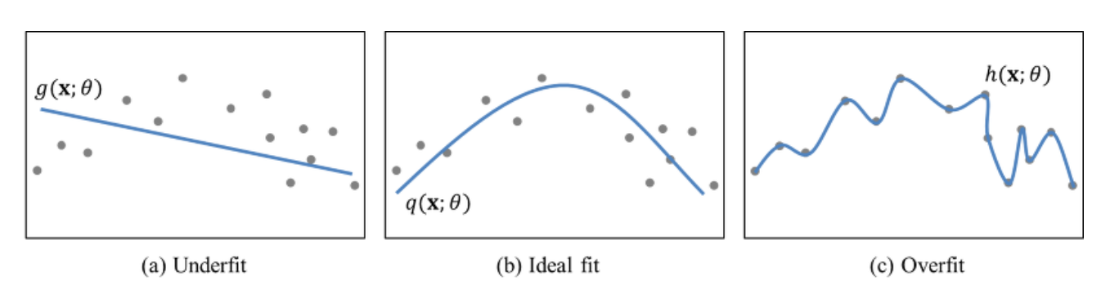
- 평균을 취함
- 여러 모형의 의견을 취합함
Notes:
평균을 취하여 치우치지 않는 결과를 얻거나 여러 모형의 의견을 취합하여 분산을 감소시킴.

Slide 30
Voting
Bagging
Boosting
Notes:
평균을 취하여 치우치지 않는 결과를 얻거나 여러 모형의 의견을 취합하여 분산을 감소시킴.

Slide 31
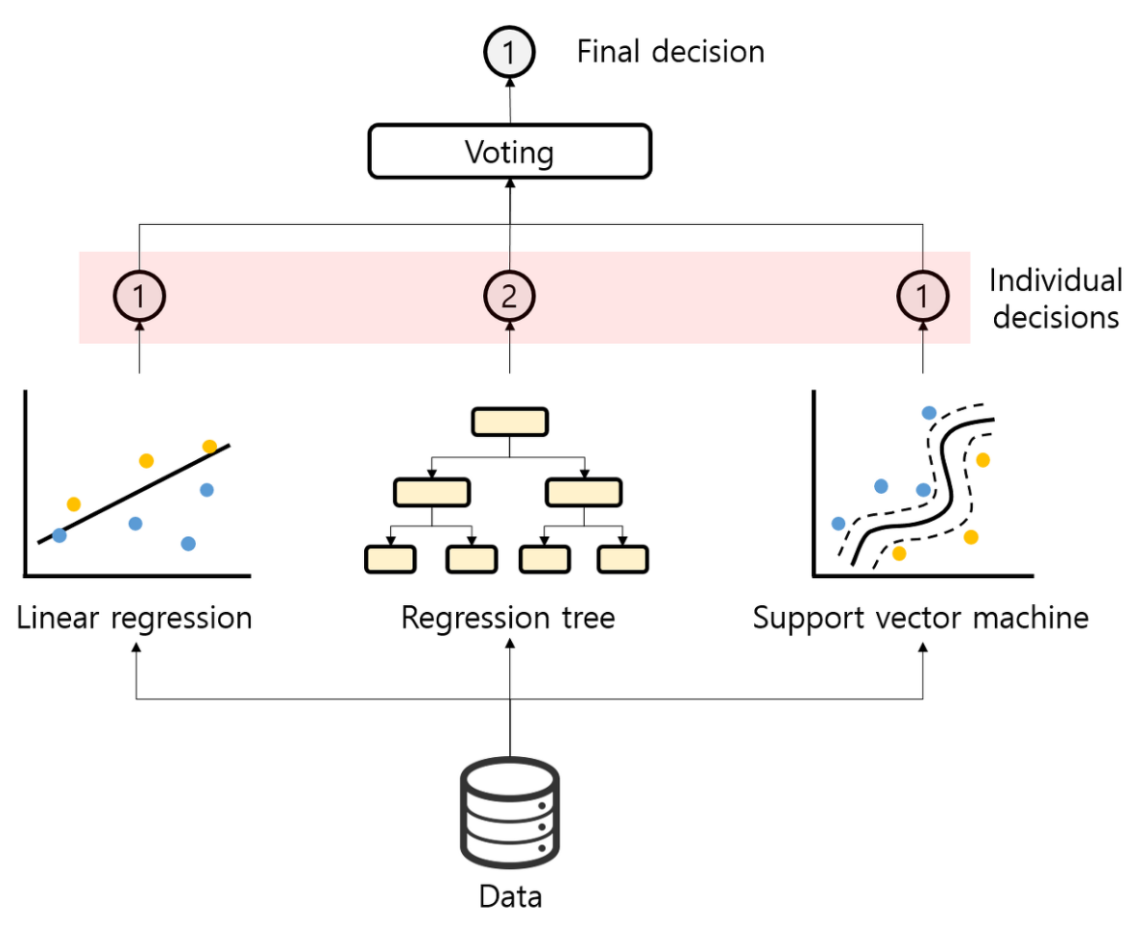
1. Voting
- Hard Vote
- Soft Vote
Notes:
평균을 취하여 치우치지 않는 결과를 얻거나 여러 모형의 의견을 취합하여 분산을 감소시킴.

Slide 32
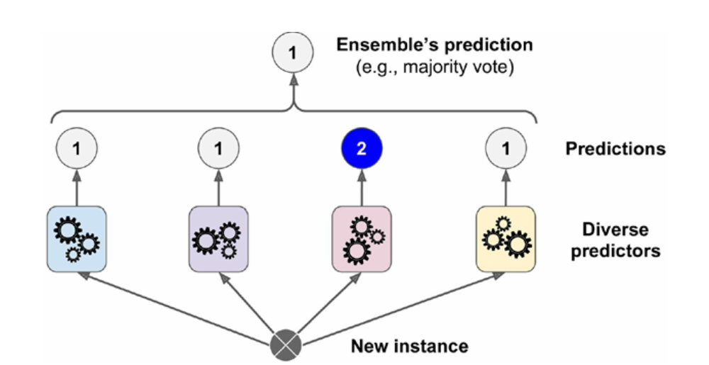
1. Voting
0.6
0.6
0.1
0.4
0.4
0.9
Notes:
평균을 취하여 치우치지 않는 결과를 얻거나 여러 모형의 의견을 취합하여 분산을 감소시킴.

Slide 33
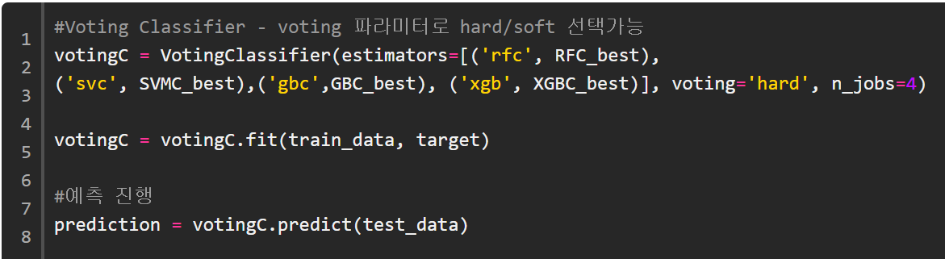
1. Voting
estimators ) 개별 모형 목록, 리스트나 named parameter 형식으로 입력
voting ) 문자열 {hard, soft} hard voting 과 soft voting 선택. 디폴트는 hard
weights) 사용자 가중치 리스트
Hard Vote 보다 Soft Vote 방식이 더욱 합리적
Notes:
평균을 취하여 치우치지 않는 결과를 얻거나 여러 모형의 의견을 취합하여 분산을 감소시킴.

Slide 34
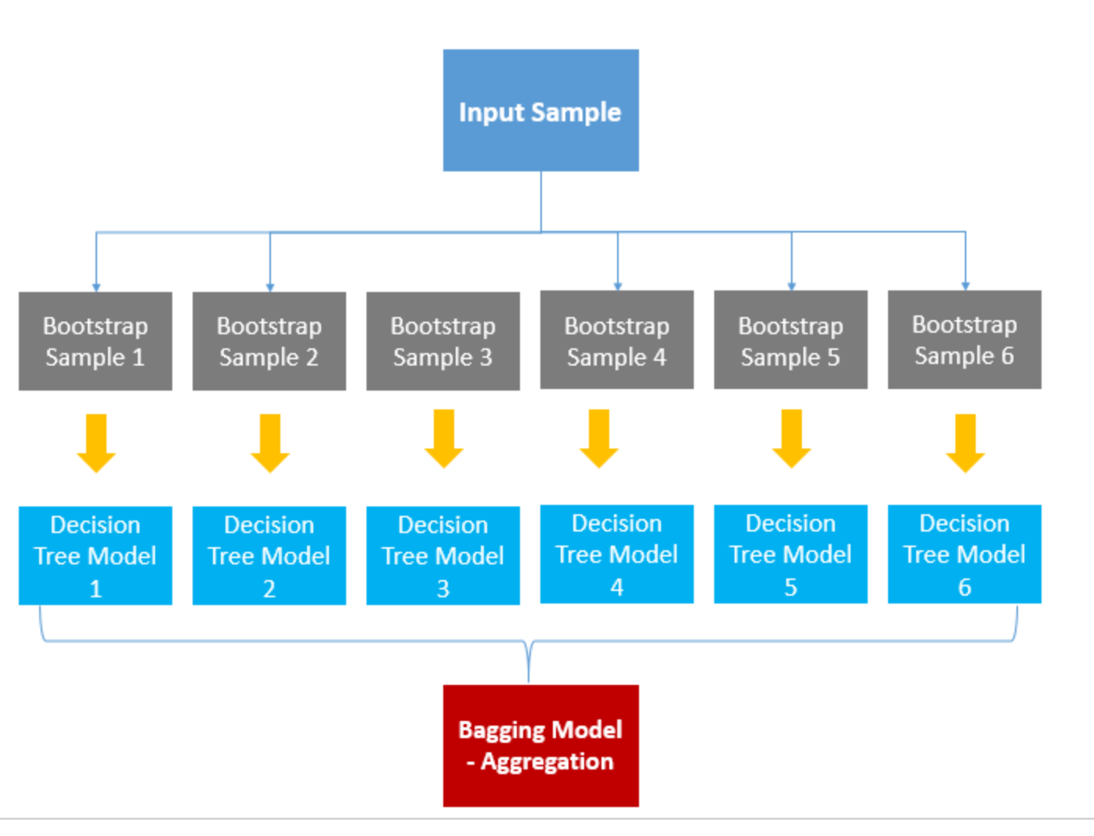
2. Bagging (bootstrap aggregating)
- Overfitting 개선
Notes:
평균을 취하여 치우치지 않는 결과를 얻거나 여러 모형의 의견을 취합하여 분산을 감소시킴.

Slide 35
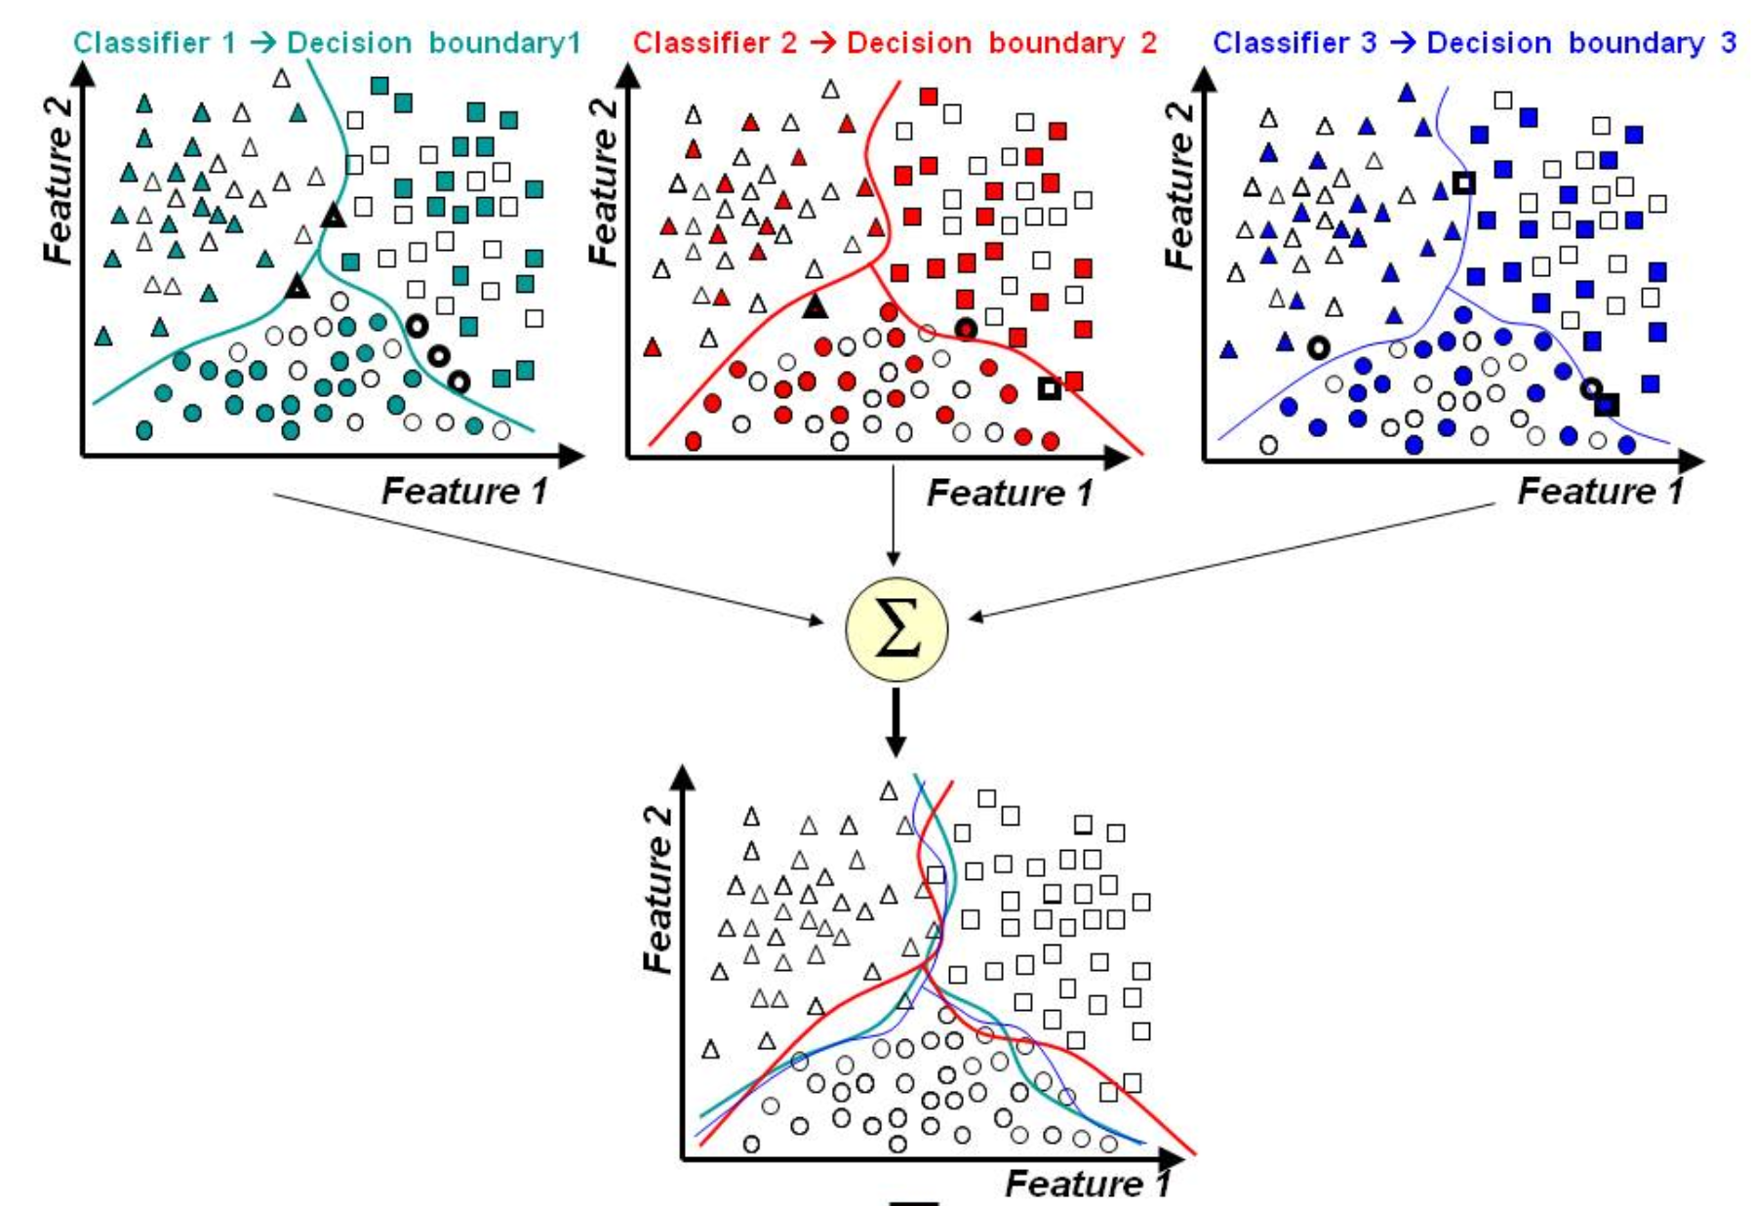
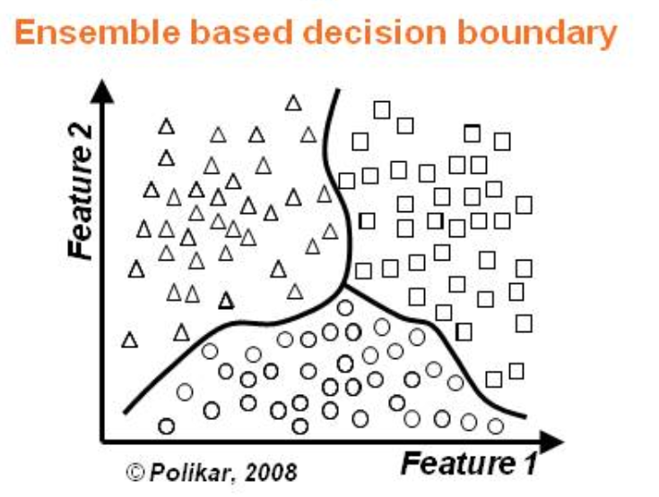
2. Bagging - Random Forest
Sampling
(sample, feature)
Notes:
평균을 취하여 치우치지 않는 결과를 얻거나 여러 모형의 의견을 취합하여 분산을 감소시킴.

Slide 36
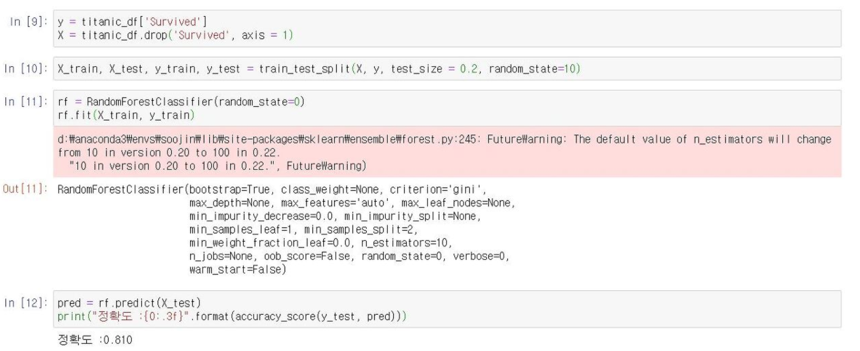
2. Bagging - Random Forest
Notes:
평균을 취하여 치우치지 않는 결과를 얻거나 여러 모형의 의견을 취합하여 분산을 감소시킴.

Slide 37
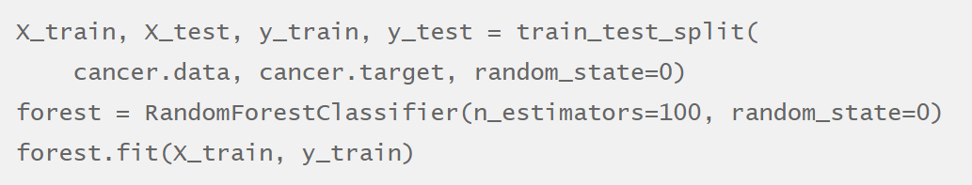
2. Bagging - Random Forest
n_estimator : 결정 트리의 개수. default는 10
max_features : 데이터의 feature를 참조할 비율, 개수. default는 'auto'
min_samples_leaf : 리프노드가 되기 위한 최소한의 샘플 데이터 수
max_depth
하이퍼 파라미터를 어떻게 튜닝하느냐에 따라 성능이 크게 달라짐
Notes:
평균을 취하여 치우치지 않는 결과를 얻거나 여러 모형의 의견을 취합하여 분산을 감소시킴.

Slide 38
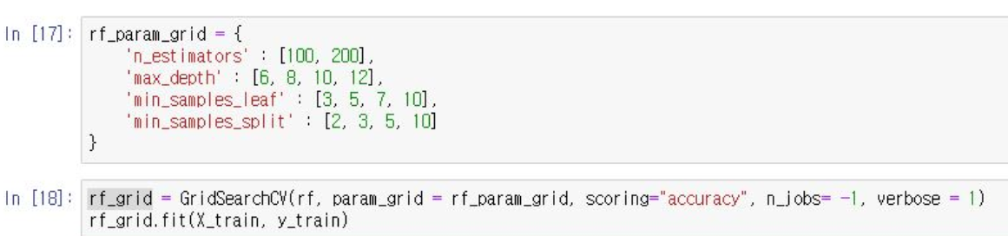
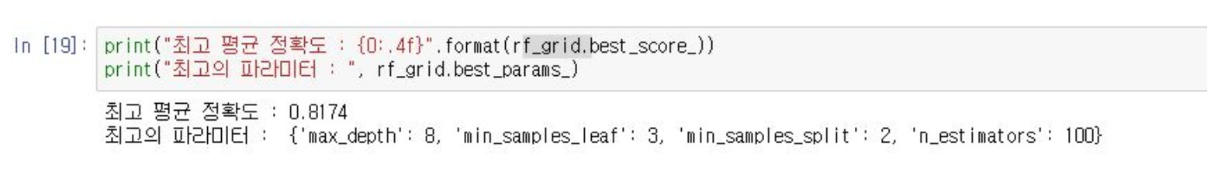
2. Bagging - Random Forest
Notes:
평균을 취하여 치우치지 않는 결과를 얻거나 여러 모형의 의견을 취합하여 분산을 감소시킴.

Slide 39
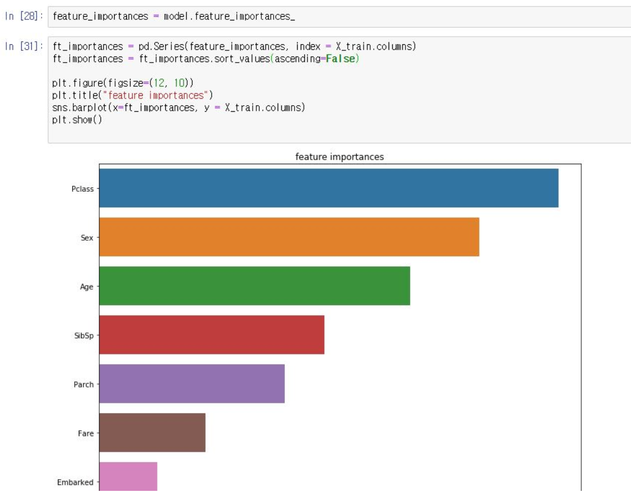
2. Bagging - Random Forest
Notes:
평균을 취하여 치우치지 않는 결과를 얻거나 여러 모형의 의견을 취합하여 분산을 감소시킴.

Slide 40
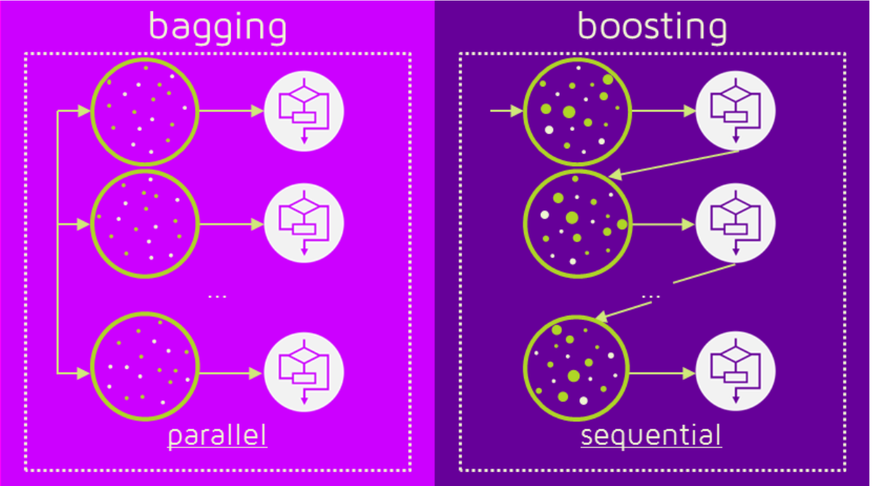
3. Boosting
Notes:
평균을 취하여 치우치지 않는 결과를 얻거나 여러 모형의 의견을 취합하여 분산을 감소시킴.

Slide 41
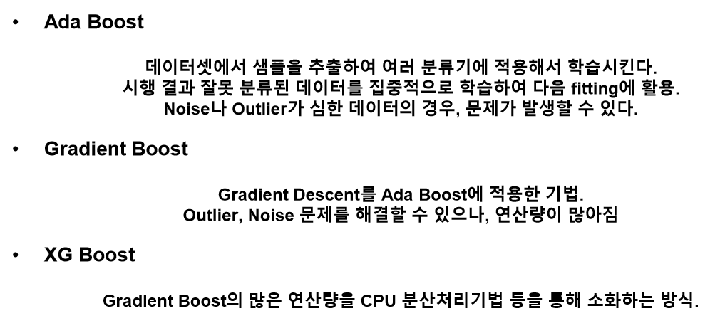
3. Boosting
Overfitting 문제 개선 - Bagging
단일 모델의 성능 개선 - Boosting / bias 감소에 초점 - 모수 조정이 중요 / outlier에 취약
Notes:
평균을 취하여 치우치지 않는 결과를 얻거나 여러 모형의 의견을 취합하여 분산을 감소시킴.

Slide 42
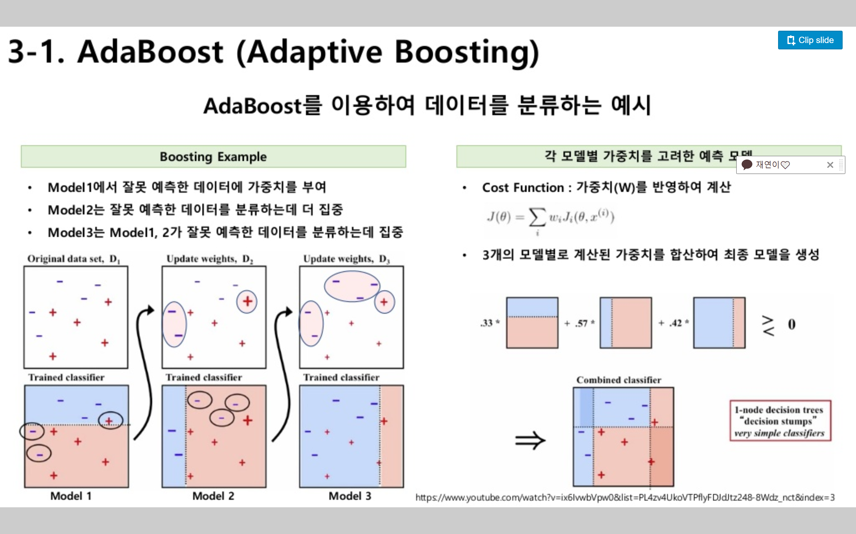
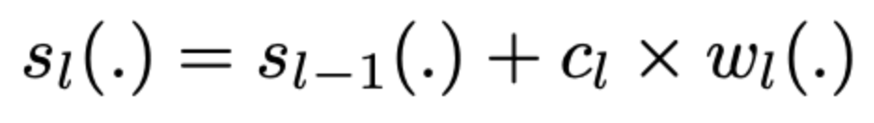
3. Boosting - Ada Boost (Adaptive Boost)
Notes:
평균을 취하여 치우치지 않는 결과를 얻거나 여러 모형의 의견을 취합하여 분산을 감소시킴.

Slide 43
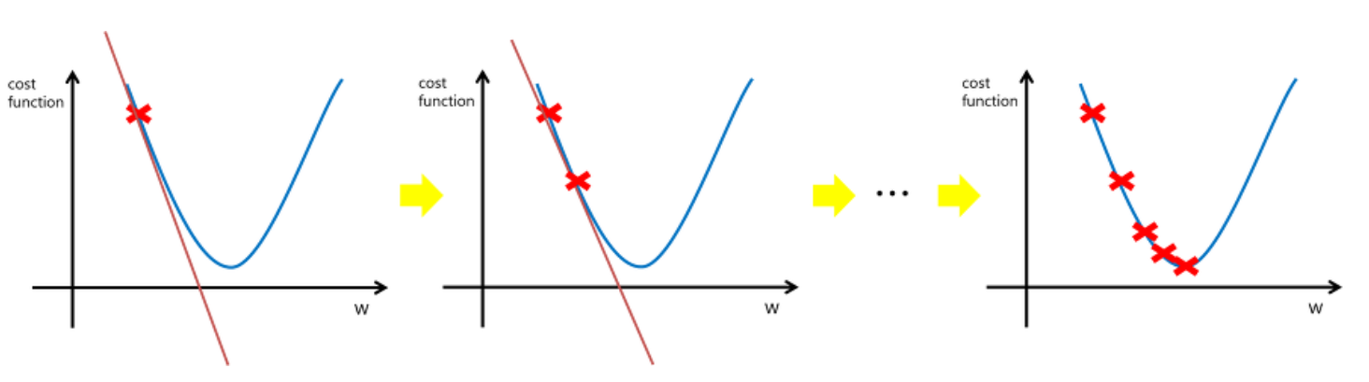
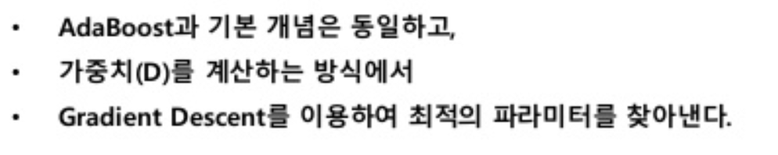
3. Boosting - Gradient Boost
Notes:
평균을 취하여 치우치지 않는 결과를 얻거나 여러 모형의 의견을 취합하여 분산을 감소시킴.

Slide 44
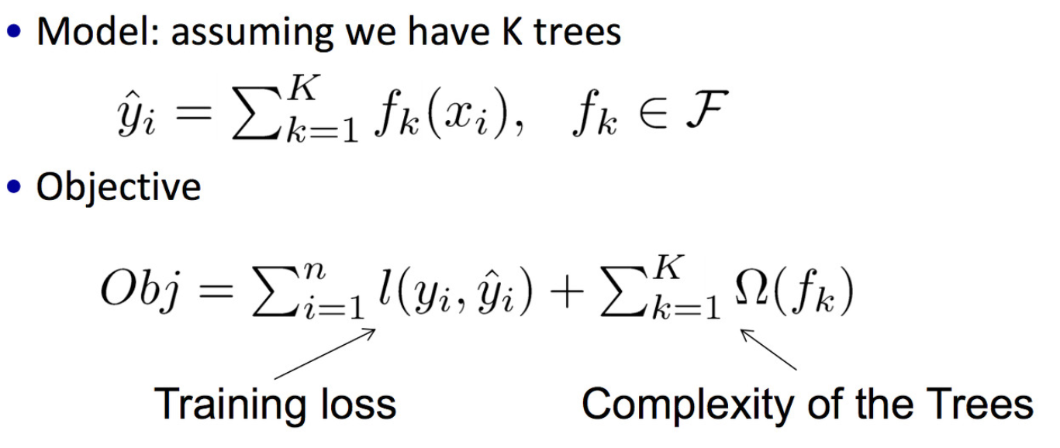
3. Boosting - XG Boost (Extreme Gradient Boost)
- Gradient Boost 를 기반으로 한다.
- GBM 보다 빠르다. (병렬 처리 추가)
- 과적합 (overfitting) 방지가 가능한 규제가 포함되어 있다.
- 분류와 회귀 모두 가능
- 조기 종료(early stopping) 을 제공한다.
Notes:
평균을 취하여 치우치지 않는 결과를 얻거나 여러 모형의 의견을 취합하여 분산을 감소시킴.

Slide 45
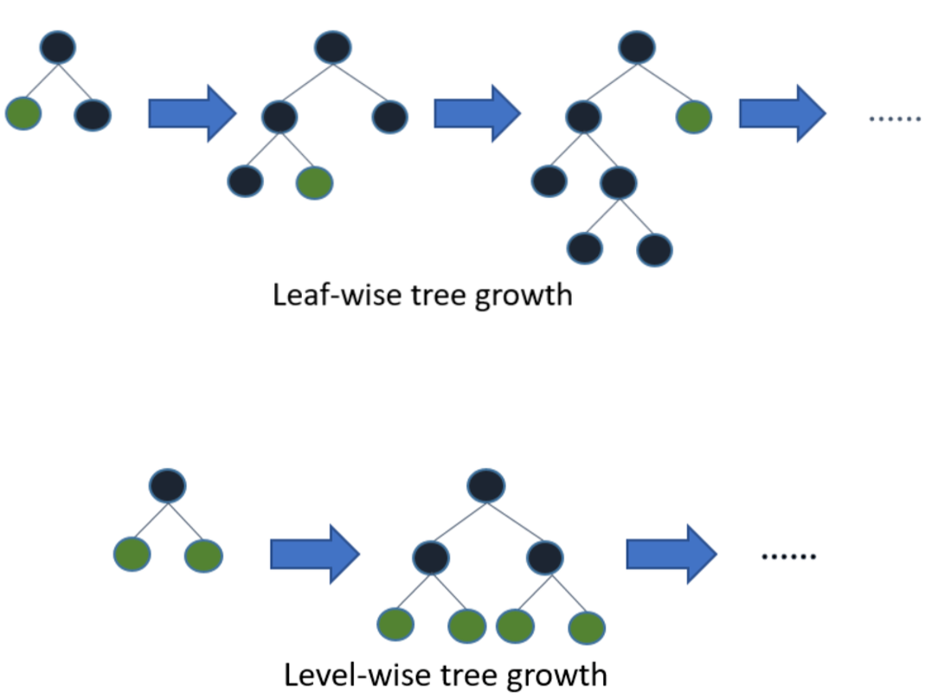
3. Boosting - Light GBM
- 학습 속도가 느린 XGBoost의 단점을 보안
- 대용량 데이터 처리가 가능
- 타 모델에 비해 적은 메모리 사용
- 적은 수의 데이터 사용시 과적합 문제 발 생 가능
- 정보의 손실을 줄일 수 있음
Notes:
평균을 취하여 치우치지 않는 결과를 얻거나 여러 모형의 의견을 취합하여 분산을 감소시킴.

Slide 46
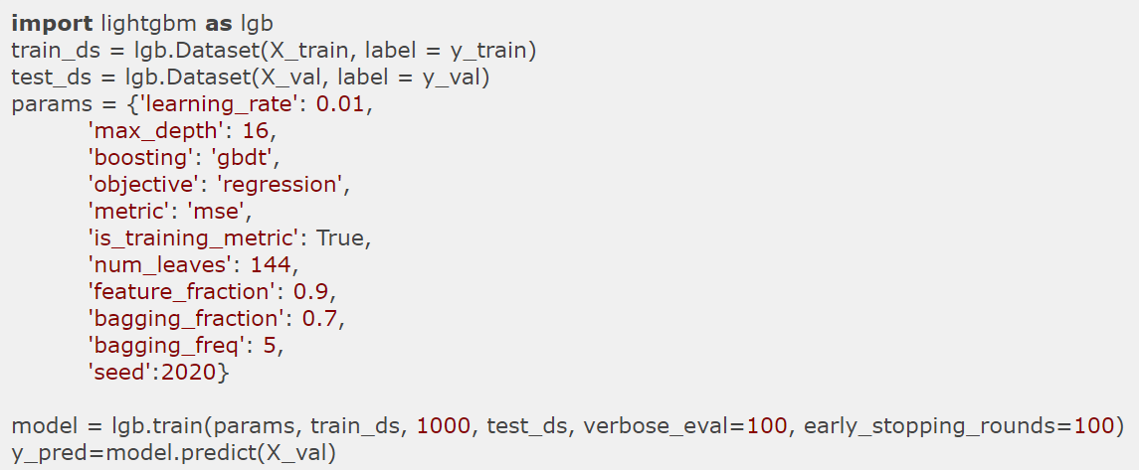
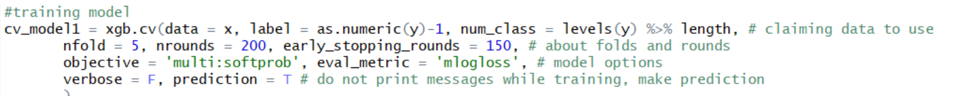
3. Boosting
Notes:
평균을 취하여 치우치지 않는 결과를 얻거나 여러 모형의 의견을 취합하여 분산을 감소시킴.

Slide 47
감사합니다
Notes:
평균을 취하여 치우치지 않는 결과를 얻거나 여러 모형의 의견을 취합하여 분산을 감소시킴.

